Slide 1
Bilimsel Araştırmada Kullanılan Ölçme Araçları ve Bilimsel Araştırma Rapor İçeriği

Slide 2

İÇERİK
1. Giriş
2. Ölçme Nedir?
2.1 Ölçme Değerlendirme Süresi
2.2 Ölçmenin Öğeleri
2.3 Ölçme Türleri
2.4 Bir Ölçme Aracında Bulunması Gereken Özellikler
2.5 Ölçmede Kullanılan Araçlar
2.6 Ölçme Hataları
2.7 Ölçmede Hata Kaynakları
3. Bilimsel Araştırma Rapor İçeriği
3.1 Başlık
3.2 Kısa Özet
3.3 Giriş
3.4 Malzeme ve yöntemler
3.5 Sonuçlar
3.6 Tartışma
3.7 Teşekkür
3.8 Kaynaklar
3.9 Bilimsel Rapor Yazımında Yapılan Hatalar
4. Kaynaklar

Slide 3

1. Giriş
Bilimsel araştırmalarda bilimselliğin temel şartı araştırılan kavramlar, konular veya değişkenlerin ölçülebilir nitelikte olmasıdır.
Bazı değişkenler doğrudan ölçülebilirken bazı değişkenler dolaylı yollardan ölçülmek zorundadır.

Slide 4

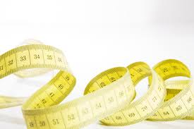
2. Ölçme Nedir?
Ölçme, herhangi bir niteliği gözlemek ve gözlem sonucunda önceden tespit edilen belirli kurallara göre ifade etmektedir.
ÖLÇME
Nitelik
Nicelik

Slide 5

2.1 Ölçme Değerlendirme Süreci
Nesnelerin veya olayların özellikleri
Gözlem
Ölçme
Sayı ya da sembol ile ifade etme

Slide 6

2.1 Ölçme Değerlendirme Süreci
Ölçme işlemi yapılırken üç soruya cevap aranır.
1- Neyi ölçeceğiz?
Varlığa, nesneye veya olaya ait özellikler
2- Ne ile ölçeceğiz?
Uygun ölçme aracının belirlenmesi
3- Niçin ölçeceğiz?
Nicel bir sonuç elde etmek

Slide 7
2.2 Ölçmenin Öğeleri
1- VARLIK: Ölçmeye konu olan varlık ikiye ayrılmaktadır.
VARLIK
Somut varlıkların ölçümü daha kolaydır. Ağırlık, uzunluk, sıcaklık gibi.
Soyut varlıkların ölçümü daha zordur. Başarı, zeka, kişilik gibi.

Slide 8
2.2 Ölçmenin Öğeleri
2- ÖLÇME ARACI: Ölçmede kullanılan ölçme araçları ikiye ayrılır.
ÖLÇME ARACI
Standart Ölçme Araçları Yer, zaman ve kişiye göre değişmeyen ölçme araçlarıdır. Standart ölçüm araçları ile yapılan doğrudan ölçümler gerçeğe çok yakın sonuçlar vermektedir.
Uzunluğun ölçülmesi için metre, zamanın ölçülmesi için saniye ve dakika kullanılır.
Standart Olmayan Ölçme Araçları
Yer, zaman ve kişiye göre değişkenlik gösteren ölçme araçlarıdır. Adım, kulaç ve karış gibi.

Slide 9
2.2 Ölçmenin Öğeleri
3- SAYISAL SONUÇ: Elde edilen sayısal sonuç iki şekilde ifade edilir.
SAYISAL SONUÇ
Kesin Olan Sonuçlar; 5 L, 3 kg, 10 bar gibi
Kesin Olmayan Sonuçlar; 4 adım, 5 karış gibi

Slide 10
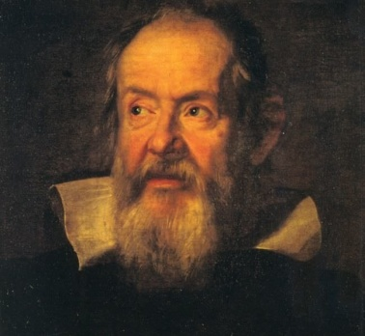
2.3 Ölçme Türleri
ÖLÇME TÜRLERİ
DOLAYSIZ ÖLÇME
Ölçülen özellikle ölçme aracının niteliği aynıdır.
DOLAYLI ÖLÇME
Ölçmek istenilen özelliği bir başka özelliğe dayanarak ölçme durumunda ortaya çıkmaktadır.
“Ölçülebileni ölç, ölçülenmeyeni ölçülebilir yap.’’ G. Galilei
Göstergeyle Ölçme; Bir değişkenin bir başka değişken yardımıyla ölçülmesidir.
Türetilmiş Ölçme; Ölçülmek istenen değişken üzerinde bir ölçme işlemi yapmadan, bu değişkenle diğer değişkenler arasındaki bir bağıntıdan yararlanarak elde edilen ölçmedir.

Slide 11
2.3 Ölçme Türleri
Ağırlığı eşit kollu terazi ile ölçmek
DOLAYSIZ ÖLÇME
Metre ile uzunluk ölçümü
Ağırlığı baskül ile ölçmek
DOLAYLI ÖLÇME

Slide 12
2.3 Ölçme Türleri
Termometre ile sıcaklık ölçmek
GÖSTERGEYLE ÖLÇME
Yoğunluk ölçümleri, alan ölçümleri, nüfus yoğunluğu
TÜRETİLMİŞ ÖLÇME

Slide 13
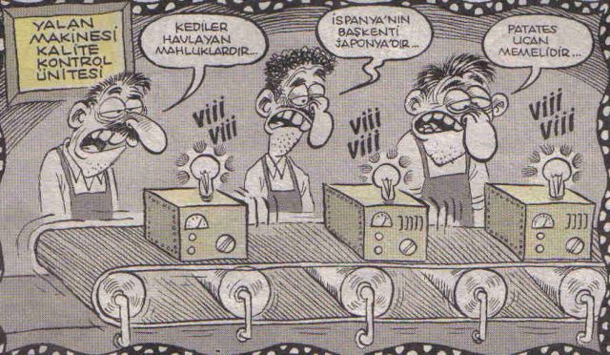
2.4 Bir Ölçme Aracında Bulunması Gereken Özellikler
Güvenilir
Geçerli
Kullanışlı
Nesnel

Slide 14
2.4 Bir Ölçme Aracında Bulunması Gereken Özellikler
Güvenilirlik; Ölçme aracının tutarlı/kararlı ölçme yapma karakterinde olması anlamını taşır (Öncü,1994) .
Bir ölçme aracı, bir özelliği her uygulandığında aynı sonucu verecek şekilde ölçebiliyorsa güvenilirdir.

Slide 15

2.4 Bir Ölçme Aracında Bulunması Gereken Özellikler
Geçerlilik; Ölçme aracı kullanılış amacına ne oranda hizmet edebiliyorsa o oranda geçerlilik özelliğine sahiptir.
Termometre ile zeka ölçümü (?)
Tedavülden kalkmış bir para ile alışveriş (?)
Metre ile ağırlık ölçmek (?)

Slide 16
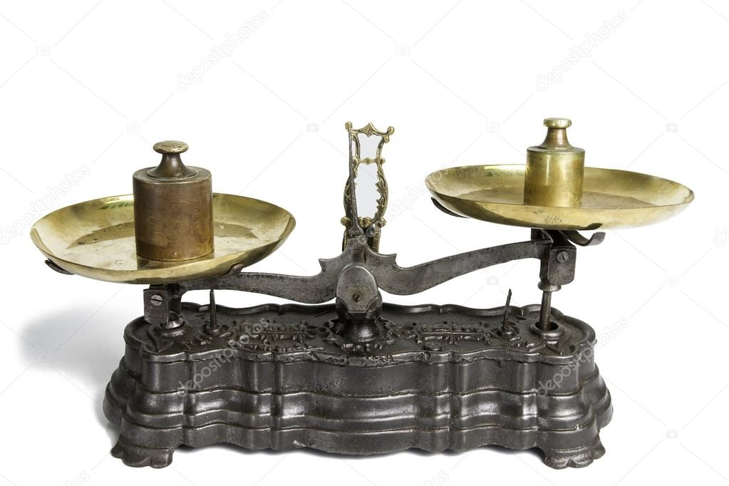
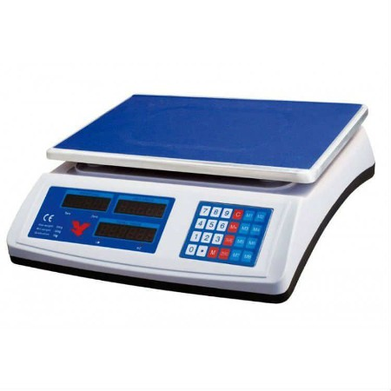
2.4 Bir Ölçme Aracında Bulunması Gereken Özellikler
Kullanışlılık; Bir ölçme aracının kullanılmasındaki kolaylıktır.
Kullanılması zor, uzmanlık gerektiren, emek, para, zaman gibi çok fazla gerekleri olan bir ölçme aracı kullanışlı değildir.

Slide 17
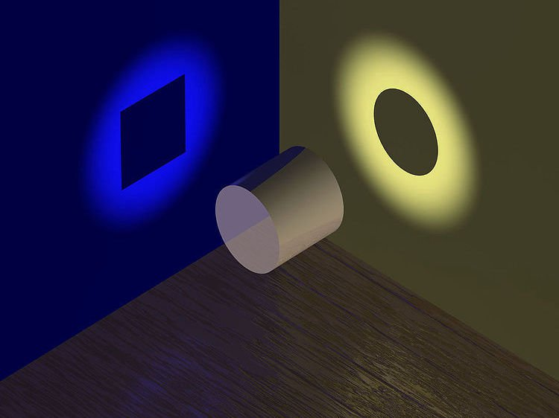

2.4 Bir Ölçme Aracında Bulunması Gereken Özellikler
Nesnellik; Ölçüm aracı nesnel (objektif) olması kişisellikten ve yorumdan uzak olmasıdır.

Slide 18

2.5 Ölçmede Kullanılan Araçlar
Sınıflama (Nominal) Ölçekleri
Sıralama (Ordinal) Ölçekleri
Eşit Aralıklı (Interval) Ölçekler
Oranlı (Rasyo) Ölçekler

Slide 19
2.5 Ölçmede Kullanılan Araçlar
Sınıflama (Nominal) Ölçekleri
Belli bir gruba ait olup olmamayı gösterir.
Nesnelerin sadece gruplandırıldığı bir ölçme seviyesidir. Sayılar ve harfler bir kimlik olmaktan öteye gitmemektedir.
Nesnelere verilen sayıların sayısal anlamları yoktur ve miktar belirtmezler.
İllere kod numaralarının verilmesi ve her ile ait araçların aynı plaka numarası ile anılması.
Deneylerin veya numunelerin harfler ya da rakamlar ile kodlanması.

Slide 20
2.5 Ölçmede Kullanılan Araçlar
Sıralı (Ordinal) Ölçüm; Sıra bildiren ölçüler verir. Bir özelliğe en az sahip olandan en çok sahip olana ya da en çok sahip olandan en az sahip olana doğru bir sıralama yapmak mümkündür.
Rakamları 1, 2, 3, 4, … şeklinde sıralamak.
Nesneleri A,B,C şeklinde sıralamak.

Slide 21
Sıralama ölçeği örneği
İşin karakteristiği | Önem sırası(1 en az önemli ,2 daha az önemli……, 5 en önemli)
Başkalarıyla iletişimde bulunma
Birbirinden farklı nitelikleri kullanma
Baştan sona bir görevi tamamlama
Başkalarına hizmet etme
Bağımsız çalışabilme

Slide 22
2.5 Ölçmede Kullanılan Araçlar
Aralı (interval) ölçüm; Sayısal olarak eşit aralıkların eşit mesafeleri temsil ettiği bir ölçek olup nesnelerin sıralanmasında kullanılmaktadır.
Sıfır noktası sabit olmadığı için başlangıç noktası görecelidir. Burada sıfır noktası sayısallaştırmayı kolaylaştıran bir başlangıç noktasıdır, doğal ya da mutlak sıfır noktası değil.

Slide 23
2.5 Ölçmede Kullanılan Araçlar
Eşit aralıklı ölçek örneği
İşin karakteristliği | Kesinlikle katılmıyorum | Katılmıyorum | Ne katılıyorum ne katılmıyorum | katılıyorum | Kesinlikle katılmıyorum
Başkalarıyla iletişimde bulunma | 1 | 2 | 3 | 4 | 5
Birbirinden farklı nitelikleri kullanma | 1 | 2 | 3 | 4 | 5
Baştan sona bir görevi tamamlama | 1 | 2 | 3 | 4 | 5
Başkalarına hizmet etme | 1 | 2 | 3 | 4 | 5
Bağımsız çalışabilme | 1 | 2 | 3 | 4 | 5

Slide 24
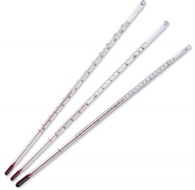
2.5 Ölçmede Kullanılan Araçlar
Sıcaklık ölçmek için kullanılan termometre interval ölçüm esasına göre geliştirilmiştir. Çünkü suyun donma noktası 0ºC kaynama noktası ise 100ºC’dir. İki nokta arası 100 eşit parçaya bölünmüş ve her parçaya 1ºC denilmiştir.

Slide 25
2.5 Ölçmede Kullanılan Araçlar
Oranlı (Rasyo) ölçüm; Aralık ölçeklerinde yer alan isteğe bağlı sıfır noktası yerine doğal/gerçek ve sabit bir sıfır noktası belirlenebilirse bu, oran ölçeği olur.
Fen bilimlerinde en sık kullanılan ölçüm türüdür. Bu ölçekte her türlü matematiksel ve istatistiksel işlem yapılabilir.
1 km’ye 500 m’nin 2 katı veya 500 m’ye 1 km’nin yarısı demek gibi.

Slide 26
2.5 Ölçmede Kullanılan Araçlar
ÖLÇEK | FARKLILIK | SIRA | MİKTAR | MUTLAK BAŞLANGIÇ NOKTASI
Sınıflama (nominal) | EVET | HAYIR | HAYIR | HAYIR
Sıralı (ordinal) | EVET | EVET | HAYIR | HAYIR
Aralı (İnterval) | EVET | EVET | EVET | HAYIR
Oranlı (ratio) | EVET | EVET | EVET | EVET

Slide 27

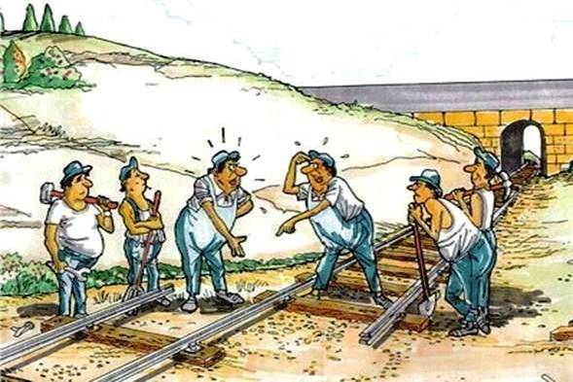
2.6 Ölçme Hataları
“Gerçek Ölçüm”den söz edemeyiz!
Her ölçme sonucunda hata bulunur.
Ancak “Gerçeğe Yakınlık” söz konusu olabilir.

Slide 28
2.6 Ölçme Hataları; Hata Türleri
Sabit Hata
Sistematik Hata
Rastgele Hata

Slide 29
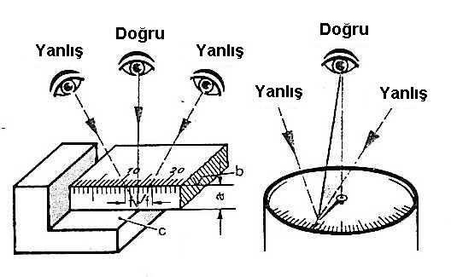
2.7 Ölçmede Hata Kaynakları
Ölçmeyi yapan kişi (araştırmacı)
Ölçme aracı (gözlem, görüşme gibi)
Ölçmenin yapıldığı ortam
Ölçülen kişi, nesne, vb.
Ölçülen özellik
Ölçülmek istenen özelliğin doğru tanımlanamaması
Zaman faktörü; ölçülen özelliğin değişmesi
Ölçme yöntemi

Slide 30

3. BİLİMSEL ARAŞTIRMA RAPOR İÇERİĞİ
Başlık
Kısa Özet
Giriş
Malzeme ve Yöntemler
Sonuçlar
Tartışma
Teşekkür
Kaynaklar
Yayınsız bilim ölüdür. Gerard Piel

Slide 31

3.1 Başlık Seçimi
İlk izlenimler güçlü izlenimlerdir; bu nedenle, bir başlığın iyi tasarlanması ve sınırlar izin verdiği ölçüde, ne gelmekte olduğunun tam ve kesin göstergesi olması gerekir.
T. Clifford Allbutt
İyi bir başlık nasıl olur? İyi bir başlık bilimsel bir rapor içeriğini yeterli ölçüde en az sayıda kelimeler dizisinden oluşmalıdır.
Uygun olmayan şekilde başlık verilmiş bir makale, amaçladığı okuyucu kitlesine asla ulaşamaz ve tamamen kaybolabilir (Day,2000).

Slide 32
3.2 Kısa Özet
Tanıtıcı bir özet, metnin içeriğinin paragraf formunda olan şeklidir; okurlar için genel bir haritadır.
Michael Alley
Kısa özet, dokümandaki bilginin bir özeti olarak tanımlanabilir.
Kısa özet 250 kelimeyi geçmemelidir.
Kısa özet:
i) Araştırmanın kapsamını ve esas amaçları belirtmeli,
ii) Kullanılan metodolojiyi tanımlamalı,
iii) Bulguları özetlemeli,
iv) Ana sonuçları belirtmelidir.

Slide 33
3.3 Giriş
Kötü bir başlangıç, kötü bir son yaratır.
Euripides
Giriş bölümünün amacı, okuyucunun konuyla ilgili önceki yayınlara bakmaya ihtiyaç duymaksızın, şimdiki çalışmanın sonuçlarını anlayıp değerlendirmesine imkan verecek, yeterli ölçüde temel bilgileri temin etmektir.
İyi bir giriş için önerilen kurallar şöyledir:
İlk olarak, araştırılan problemin niteliğini ve kapsamını mümkün olduğu açıklıkla sunmalıdır.
Okuyucuyu yönlendirmek için ilgili yayınları değerlendirmelidir.
Araştırma yöntemini belirtmelidir. Eğer gerekli görülürse, o yöntemin seçilme nedenleri de açıklanmalıdır.

Slide 34

3.3 Giriş
Araştırmanın ana bulguları belirtilmelidir.
Bulguların ortaya çıkardığı ana sonuçları ortaya koymalıdır.
Eğer çalışmanın Kısa Özet’ini veya ön notunu daha önce yayımladıysanız ,Giriş kısmında bundan (atıf ile) bahsetmeniz gerekmektedir.
Yine çok yakından ilgili makaleler başka bir yerde yayımlanmışsa veya yayımlanmak üzere ise bunu yine Giriş in son kısmında ya da sona doğru söylemek gerekmektedir.

Slide 35
3.4 Malzeme ve Yöntemler
Bu delilikte belli bir yöntem var.
Horace
Malzeme ve Yöntemler kısmının ana amacı, deney tasarımını tarif etmek ( ve gerekliyse savunmak), ve sonra konuyu bilen bir kişinin bu deneyleri tekrar edebileceği ayrıntıları vermektir.
Sonuçlarınızın bilimsel değere sahip olması için yeniden üretilebilir olması gereğini zorunluluk olarak ortaya koyduğundan bu bölümün dikkatlice yazılması kritik önem taşır.
Başkaları tarafından deneylerin tekrarı için gerekli ana hatları vermek gerekir. Benzer sonuçları üretmek için potansiyelin olması gerekmektedir. Aksi takdirde iyi bilimi temsil etmez (Day,2000).

Slide 36
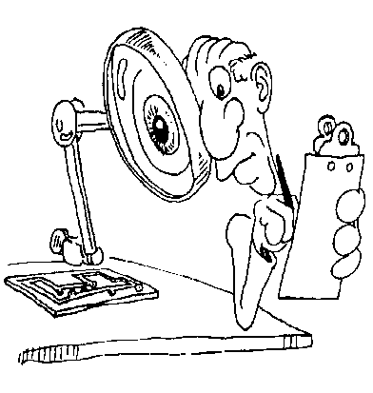
3.4 Malzeme ve Yöntemler
Malzeme için kesin teknik özellikleri ve miktarları, kaynağı veya hazırlanma yöntemi yazılmalıdır.
Yöntem tam ve hatasız olmayı gerektirir.
Deneylerin tekrarlanabilmesi için yeterli ayrıntıya yer verilmedi gerektiği kullanılan kaynakların belirtilmesi de oldukça önem taşımaktadır.
Çeşitli yöntemler rastgele kullanılıyorsa yöntemi kısaca tanıtmak ve kaynak vermek oldukça faydalıdır (Day, 2000).

Slide 37

3.5 Sonuçlar
Bilimin büyük trajedisi-güzelim bir hipotezin çirkin bir gerçek tarafından öldürülmesi.
T. H. Huxley
Sonuçlar sunulurken geçmiş zaman kullanılmalıdır.
Eğer bir veya sadece birkaç bulgu sunulacaksa, metin içinde tarif edilerek ele alınması gerekir.
Tekrarlı bulgular tablo veya grafiklerle verilmelidir.
Sonuçlar süslemesiz ve kısa olmalıdır. Açık ve basit olarak belirtilmesine ihtiyaç vardır. Çünkü sizin dünyaya katkıda bulunduğunuz yeni bilginin kapsandığı kısım Sonuçlar’dır. Bunun için sonuçlar kristal berraklığında sunulmalıdır.
En önemli hata şekil ve tabloların incelenmesiyle okuyucu için açık olanı kelimelerle tekrarlamaktır (Day, 2000).

Slide 38

3.6 Tartışma
Bilimsel merak, araştırmacıların, kanıtların geçerliliğini ve ilgili yorumları sorgulamalarını gerektirir ve araştırma böylece ortaya çıkar.
Wayne G. Watson
Sonuçların gösterdiği ilkeleri, genelleştirmeleri ve ilişkileri sunmaya çalışın.
İstisnalara veya ilgi kurmadıklarınıza, uzlaşma olmayan noktalara işaret edin. Asla, pek uyumlu olmayan verileri çok riskli bir alternatif olan, örtmeye çalışma ve eritme yollarına gitmeyin.
Sonuçlarınızın ve yorumlarınızın, evvelce yayımlanmış çalışmalarla nasıl uyum içinde olduğunu (veya zıt olduğunu) gösterin.

Slide 39

3.6 Tartışma
Utangaç olmayın. Çalışmanızın teorik yönleri yanında, pratik uygulamalarını da tartışın.
Vardığınız neticeleri mümkün olduğunca açık ifade edin.
Kanıtlarınızı her sonuç için özetleyin.
Unutulmamalıdır ki;
En basit ifadeler, bilgi ve hünerin en çoğunu ortaya çıkarır; çok kalabalık bir dil ve şık teknik kelimeler sığ düşünceleri iletmek için kullanılır.

Slide 40


3.7 Teşekkür
Hayat o kadar kısa değildir ve nezaket için daima yeterli zaman vardır.
Ralph Waldo Emerson
İlk olarak, sizin laboratuarda veya başkasında bulunan herhangi bir kişiden alınan, herhangi bir önemli teknik yardım için teşekkür edilmelidir.
Örneğin; Deneylerdeki yardımları için J. Jones’a ve değerli fikirleri için R. Smith’e teşekkür borçluyum.
İkinci olarak, genellikle Teşekkür kısmında dışarıdan alınan herhangi bir kontrat, burs veya proje desteği gibi, maddi katkılara teşekkür edilmelidir.

Slide 41

3.8 Kaynaklar
Sayılamayacak kadar çok kaynak içeren metinler, bilimselliğin işareti olmaktan ziyade güvensizliğin göstergesidir.
William C. Roberts
Kaynaklar kısmında, tıpkı Teşekkür kısmında olduğu gibi izlenecek iki kural vardır.
İlki; sadece yayımlanmış olan önemli kaynaklar sıralanmalıdır. Yayımlanmamış verilere, basındaki makalelere, Kısa özetlere, tezlere ve diğer ikincil malzemeye atıflar Kaynaklar’ı veya Atıf Yapılmış Literatür kısmını boşuna doldurmamalıdır
İkincisi; metni sunmadan önce ve belki tekrar düzeltme sırasında her kaynağı, özgün yayının bütün kısımlarıyla kontrol edilmelidir.
Eski bir kütüphaneciye göre; Kaynaklar bölümünde başka yerlerde olduğundan çok daha fazla hata yapılır .

Slide 42
3.9 Bilimsel Rapor Yazımında Yapılan Hatalar
Anlatım dilinde, çok zorunlu durumlar dışında, birinci tekil kişi adları yerine edilgen çatılı tümce kullanmak daha uygundur.
… yüzey alanını 467 g/m³ ölçtük. (X)
… yüzey alanı 467 g/m³ olarak ölçülmüştür. (✔)
Dilbilgisi kurallarına ve yabancı bilimsel kavramlarla, özel adların doğru yazılmasına özen gösterilmelidir.

Slide 43
3.9 Bilimsel Rapor Yazımında Yapılan Hatalar
Raporda genellikle kısaltma yapılmaz. Ancak, raporun sunulacağı yerin yayın ilkelerinde tanımlandığı şekilde kısaltmalar yapılabilir.
Raporda ifade edilen rakamsal değerler küsurat içeriyorsa yuvarlama yapılması gerekir.
… akım yoğunluğu 34,2789 mA/cm² ‘dir. (X)
… akım yoğunluğu 34,28 mA/cm² ‘dir. (✔)

Slide 44
3.9 Bilimsel Rapor Yazımında Yapılan Hatalar
% sembolü rakamsız kullanılmaz, rakam yoksa yazıyla “yüzde” yazılır. Yüzde ve binde işaretleri yazılırken sayılarla işaret arasında boşluk bırakılmaz.
… kompozit malzemelerin % içeriği incelendiğinde (X)
… kompozit malzemelerin yüzde içeriği incelendiğinde (✔)
% 25 (X) %25 (✔)
Gereksiz biçimde aşırı miktarda noktalama işareti kullanımından kaçınılmalıdır.

Slide 45
3.9 Bilimsel Rapor Yazımında Yapılan Hatalar
Formüller, ayrı bir satıra yazılır. Formülden önce ve sonra birer satır aralığı boşluk bulunmalıdır. Formüller numaralandırılır ve değinmelerde bu numaralar kullanılır. Formül numarası, formülün yazıldığı satıra ve yazı alanı sağ kenarına yakın bir yere ayraç içinde yazılır.
…A bileşeni için genel mol denkliği;
F_{Ao} - F_{A} + ʃ r_{A}dV = (dN_{A} / dt) (1)
(dN_{A}/dt) =0 (2)

Slide 46
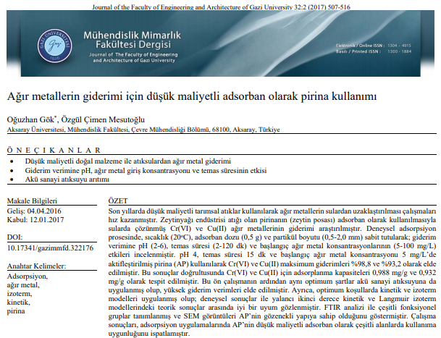
Başlık
DOI Numarası
Anahtar Kelimeler
Kısa Özet

Slide 47
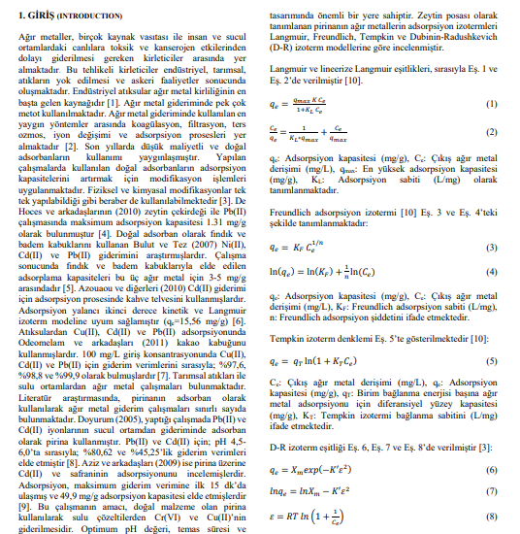

Slide 48
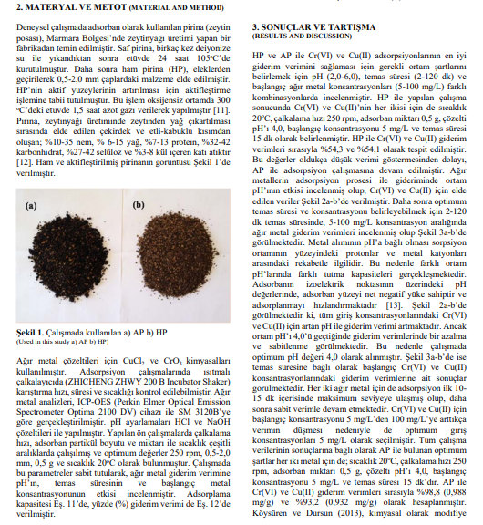

Slide 49
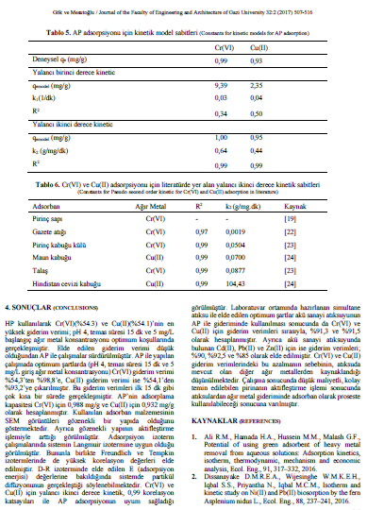

Slide 50
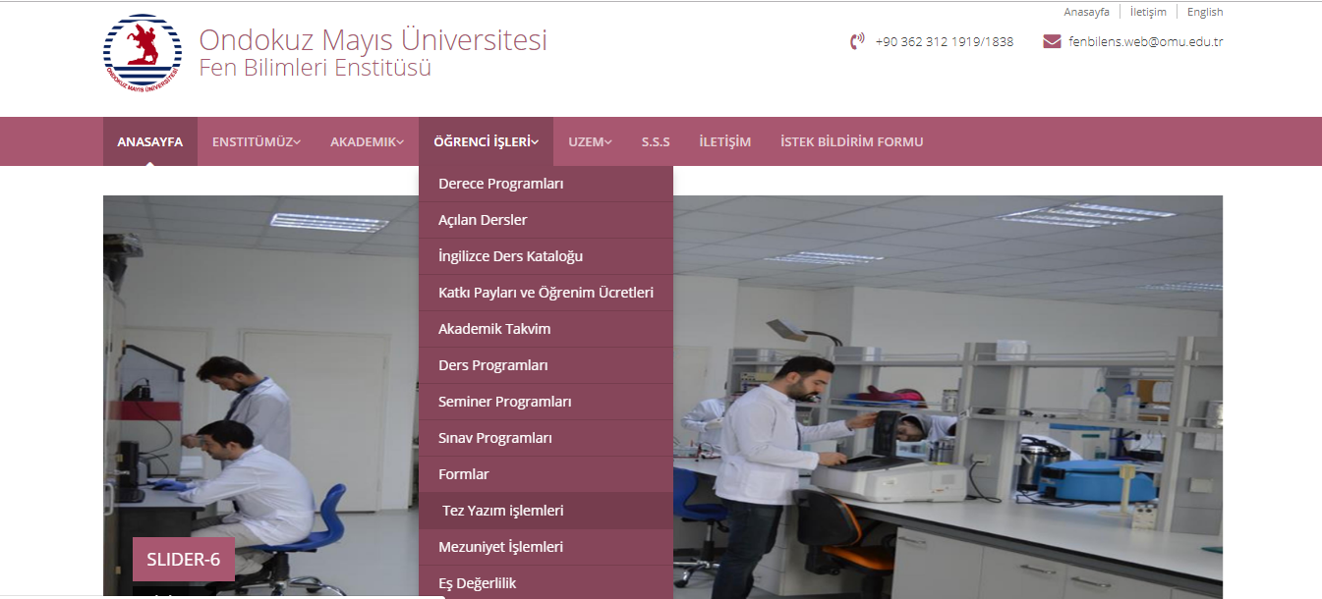

Slide 51
